Slide 1



基于集成学习的社区发现算法研究
信息学院与技术学院
指导老师：陈红梅
组员：黎家昊 史晨阳
黄晋涛 邱凯

Slide 2
01
研究背景及目标
目 录
02
成果研究演示
CONTENTS
03
关键技术与难点
04
收获与总结

Slide 3
1、研究背景及目的
研究背景
研究目的

Slide 4
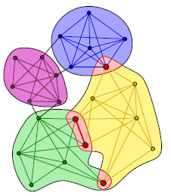
研究背景及目的
研究
背景
复杂网络是复杂系统的抽象，几乎所有的复杂系统都可以用网络建模进行研究，如万维网、社交网络、交通运输网等。研究表明，复杂网络具有小世界现象等特性，其中网络簇也被称为社区，是复杂网络的最重要性质之一。所谓“社区”是指网络中那些联系比较紧密的节点组成的点集。社区发现能帮助挖掘复杂网络中的社区结构，有助于更深入地理解复杂网络地特性和功能，具有重要的理论意义和广泛的应用前景。
我们的目的即
寻找网络中的重叠社区即节点
什么是重叠社区？
重叠社区发现允许一个节点同属于多个社区。重叠社区具有更现实的意义，首先重叠节点是必然是社区中重要的节点， 其次重叠社区反映了更加真实的社会网络结构。
Notes:
同一个研究人员感兴趣的研究领域往往不只一 个, 而是对相近或相关的若干个研究领域感兴趣, 因 此科研合作网络的社区可能大都是相互重叠的

Slide 5
2、成果演示
Demo

Slide 6
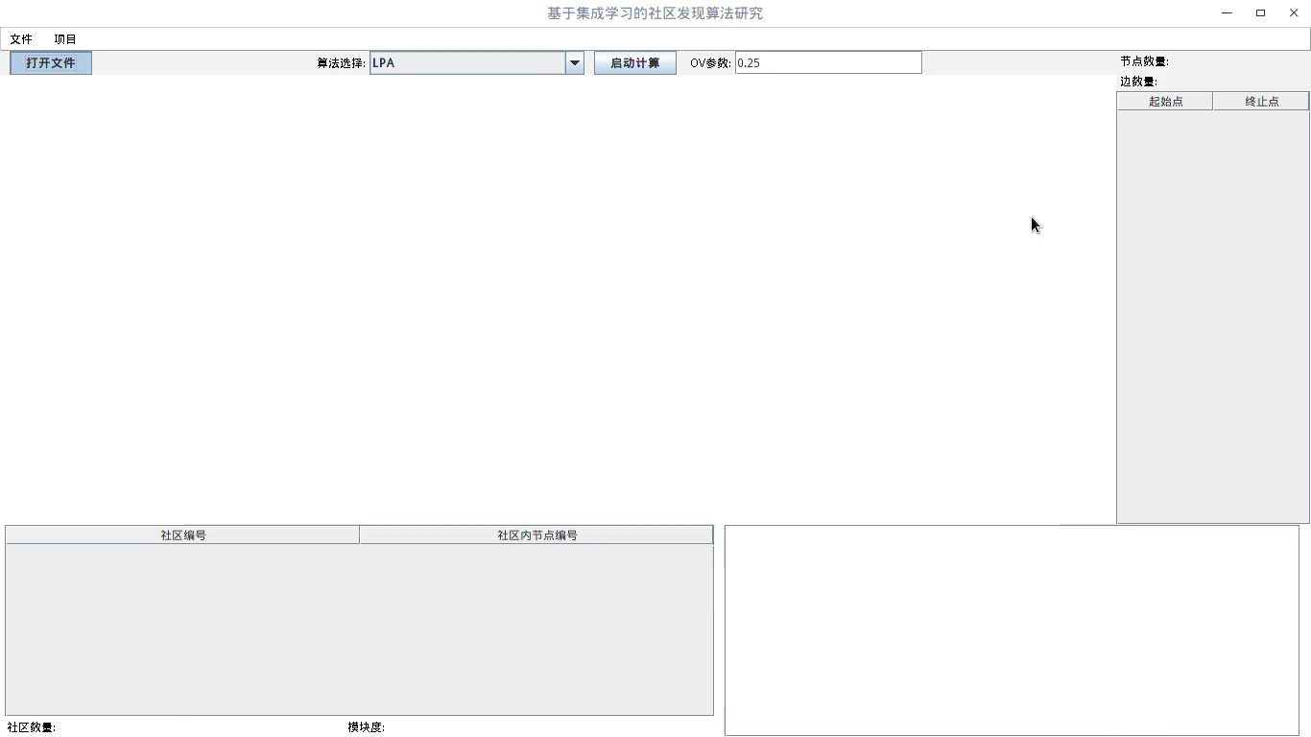
成果演示
DEMO

Slide 7
3、关键技术及难点
改进LPA
改进CPM
创新点——集成学习

Slide 8
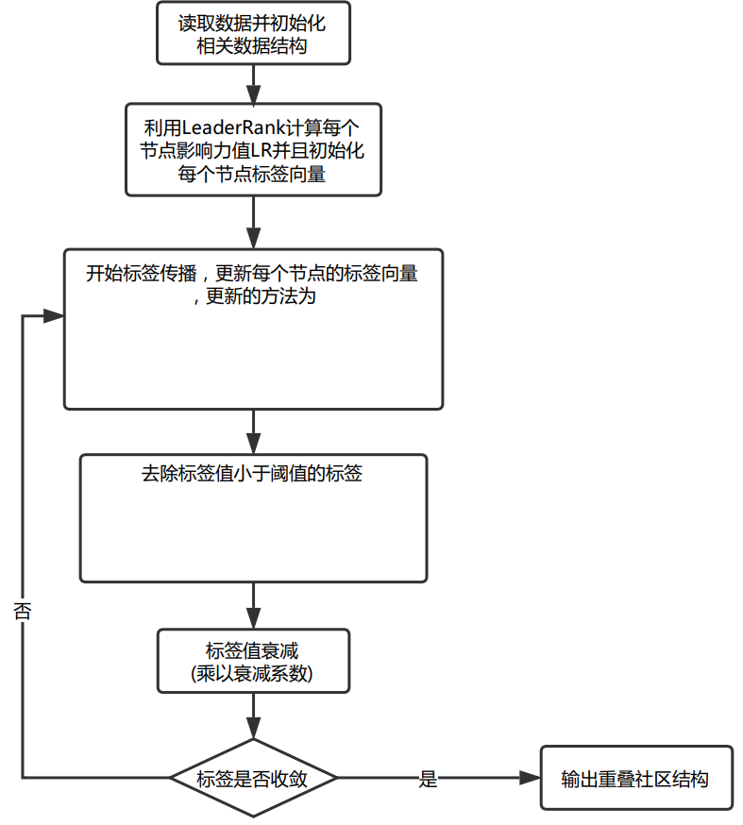
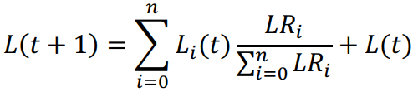

关键技术及难点
改进的标签传播算法
改进思路之第一步
01
节点间标签的传播不应该是对等的传播关系，高影响力节点的标签应该更容易地传递给低影响力的标签，反之，低影响力节点的标签的标签更加难以传播。
02
改进思路之第三步
为了发现重叠社区，每个节点不应该只保留一个标签，应该使用一个数组来保存接受到的所有标签信息，这样处理也可以保留标签传播过程中的历史信息。
03
改进思路之第五步
在迭代终止时，高影响力节点的标签会以高标签值存在于它周围的所有节点中，这样的话，这些持有高影响力节点标签的节点也就自然成为了一个社区。

Slide 9
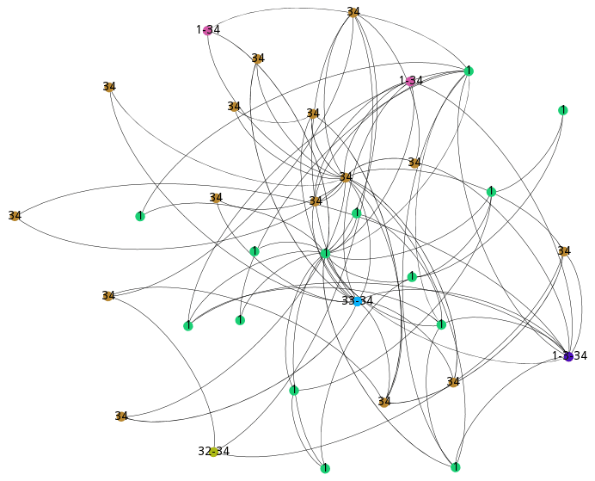
关键技术及难点
改进的标签传播算法
结果可视化
数据集：karate.gml

Slide 10
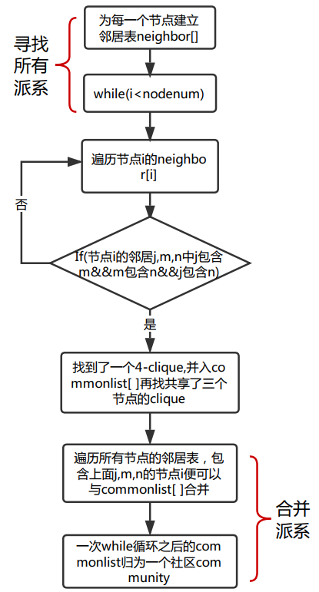
关键技术及难点
派系传播算法
研究思路之第一步
FindAllClique是一个NP问题，非常消耗内存、时间。因此为了降低计算成本，应该首要解决如何快速找到所有clique的问题。
01
研究思路之第二步
clique的划分太过于局限，每一个clique的节点数量固定相同，是强连通的。这样会导致潜在社区被隐藏。因此应该找一种发掘弱连通clique的方法，从而也会大大降低计算复杂度。
02
研究思路之第三步
判断两个clique的相似度是基于共享的k-1个节点数量。但是在图计算领域有非常多的计算相似度的方法，也许会得到更好的效果。
03

Slide 11
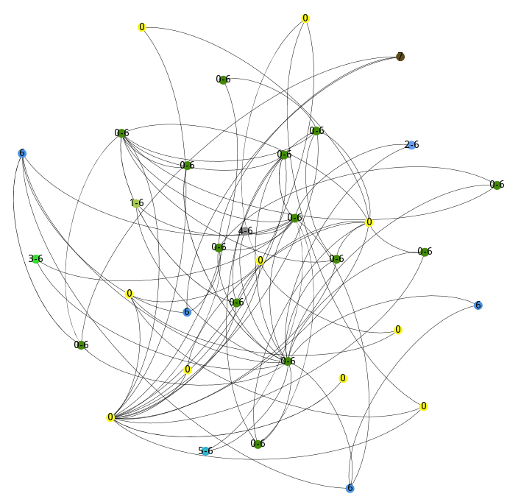
关键技术及难点
改进的标签传播算法
结果可视化
数据集：karate.gml

Slide 12
创新点
将集成学习思想应用于社区发现
社区发现本质是图的聚类
为了获得鲁棒性好且稳定的聚类性能, 人们提出了聚类集成算法. 聚类集成被认为在很多方面都能够超越单个聚类算法的性能, 如鲁棒性等。
个体聚类的产生
为了节约计算成本，采用最简单的LPA算法生成n种社区划分方案。
个体聚类的选取
不能采用平等的方式对所有的个体聚类进行集成，所有我们采用CCChooser从多个社区划分方案种选出m种
如何实现
个人聚类的集成
根据选取的各个体聚类所包含簇的关系建立簇相似图, 然后通过层次软聚类来实现聚类集成。
Notes:
缺乏个体聚类选择的操作, 直接将所有个体聚类都作为成员聚类, 采用平等对待的方式进行集成;
简单地认为个体聚类的多样性与聚类结果准确率成正比.
Step 1: 令 = {1, 2, ⋅ ⋅ ⋅ , Λ} 为个体谱聚类生成的社区划分候选方案集合, 计算 中的每个社区划分候选方案 = {1, 2, ⋅ ⋅ ⋅ , } 的代表性ANMI() = 1ΛΛ∑=1NMI(, ),
选择具有最大 ANMI的社区划分方案作为当前社区划分方案 ∗, 其中 NMI(, )表示社区划分候选方案与的规范化互信息.
Step 2: 将所有社区划分候选方案中的社区组织成社区集合, 并给出其中社区随机初始评分 .
Step 3: 对社区集合中的社区 进行阈值为 的随机概率选择, 若没有选中, 则从社区集合中选取具有最大评分 的社区, 并以此社区对当前社区划分方案进行 high-voting 投票, 形成新的社区划分方new, 并重新计算此方案的 ANMI, 记为 ANMInew, 计算选中当前社区的回报 = ANMInew − ANMI, 更新此方案的 ANMI = ANMInew, 并且更新该社区的评分 new = + (1 − )old. 迭代以上过程, 直到评分收敛为止.
Step 4: 计算所有社区划分候选方案与 new 的NMI, 并按 NMI降序排列社区划分候选方案, 从中选择前 ⌈Λ/2⌉ 个方案构成待聚合的社区划分方案集合ToBeFused并返回

Slide 13
4、收获和总结
学会了什么

Slide 14
收获与总结
文献
知道如何去看科研文献，如何对文献进行分类，如何总结每篇文献中的创新点，知道了读文献时一定要注重摘要、实验方法和结论，以及最后的讨论部分（因为作者通常会在这里论述本实验本研究的不足以及改进方法，给未来的研究指明方向）。
编码
通过此次项目，知道了时间复杂度和空间复杂度对程序的性能有极大的影响，所以在编写程序时一定时注意代码的优化。
创新
大量的阅读别人的论文，了解到了该如何在已有的研究基础上进行创新，如何改进现有的算法使其拥有更好的稳定性以及更快的收敛。
合作
原来基本上都是一个人完成一整个项目，现在知道一组人如何去完成一个项目，该如何分工、如何配合、如何整合。

Slide 15
谢谢聆听
信息科学与技术学院
指导老师：陈红梅老师
答辩人：黎家昊

